Slide 1

الدرس السادس
تقدير الجوامد الكلية واللادهنية
الاختبارات البكتريولوجية

Slide 2
تقدير الجوامد الكليه واللادهنية
الجوامد الكلية أو المواد الصلبة الكلية Total solids (T.S) هي مكونات اللبن فيما عدا الماء وتتكون من الدهن و البروتينات واللاكتوز والأملاح المعدنية. أما مجموعة هذه المكونات فيما عدا الدهن تعرف باسم الجوامد اللادهنية Solids Not Fat (S.N.F).
- أهمية تقدير المادة الصلبة الكلية في اللبن:
1 .معرفة القيمة الغذائية والاقتصادية له.
2 .حساب المردود التصنيعي للمنتجات اللبنية المختلفة.
3 .كشف غش الحليب في حالة اضافة الماء للحليب أو نزع بعض مكوناته.

Slide 3
طرق تقدير المواد الصلبة في الحليب
الطرق الكيميائية
الطريقة الحسابية
- مسطرة ريتشمند الحسابية
- المعادلات الخاصة بحساب جوامد الحليب

Slide 4
الطرق الكيميائية
أكثر الطرق دقة
يعبر عنها بالكمية المتبقة من العينة المختبرة بعد تبخير الماء منها في فرن كهربائي على درجة حرارة 105 ºم حتى ثبات الوزن

Slide 5
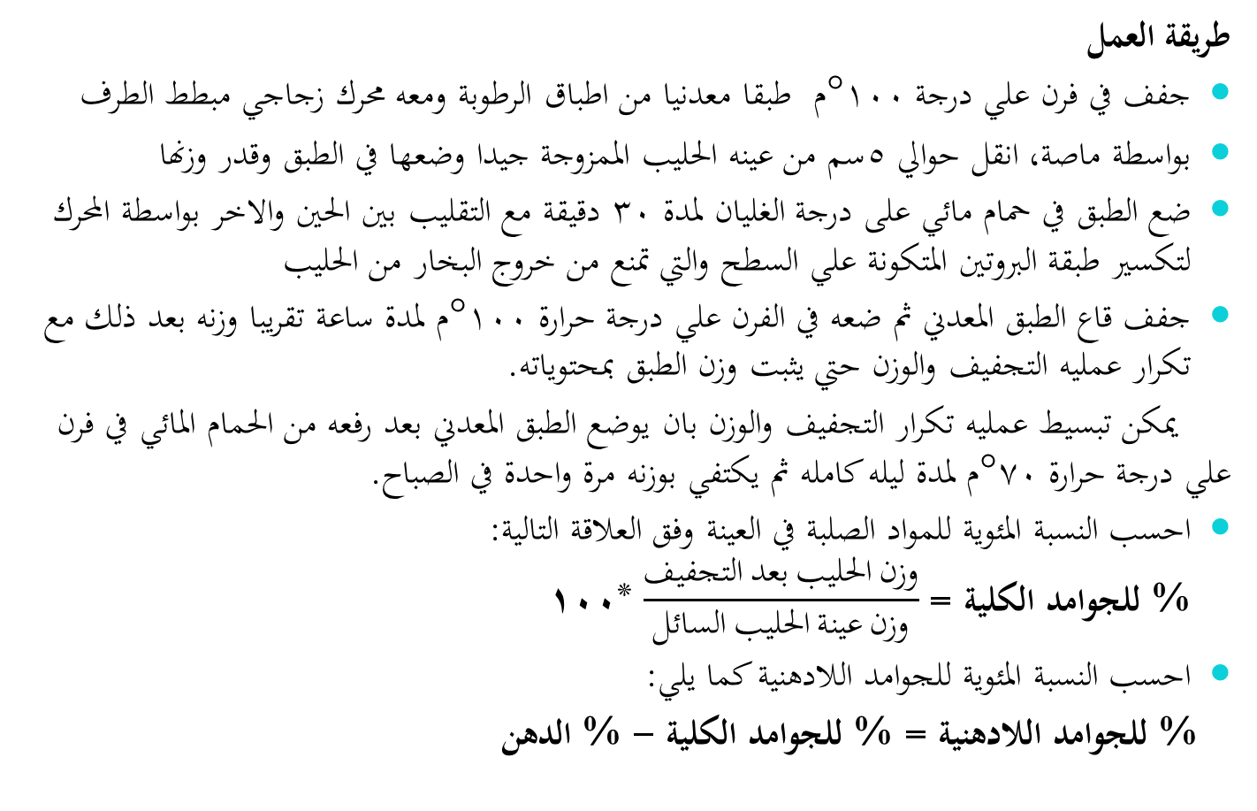
الطرق الكيميائية
طريقة العمل
جفف في فرن علي درجة 100°م طبقا معدنيا من اطباق الرطوبة ومعه محرك زجاجي مبطط الطرف
بواسطة ماصة, انقل حوالي 5سم من عينه الحليب الممزوجة جيدا وضعها في الطبق وقدر وزنها
ضع الطبق في حمام مائي على درجة الغليان لمدة 30 دقيقة مع التقليب بين الحين والاخر بواسطة المحرك لتكسير طبقة البروتين المتكونة علي السطح والتي تمنع من خروج البخار من الحليب
جفف قاع الطبق المعدني ثم ضعه في الفرن علي درجة حرارة 100°م لمدة ساعة تقريبا وزنه بعد ذلك مع تكرار عمليه التجفيف والوزن حتي يثبت وزن الطبق بمحتوياته.
يمكن تبسيط عمليه تكرار التجفيف والوزن بان يوضع الطبق المعدني بعد رفعه من الحمام المائي في فرن علي درجة حرارة 70°م لمدة ليله كامله ثم يكتفي بوزنه مرة واحدة في الصباح.
احسب النسبة المئوية للمواد الصلبة في العينة وفق العلاقة التالية:
% للجوامد الكلية = $\frac{التجفيف بعد الحليب وزن}{السائل الحليب عينة وزن}$ *100
احسب النسبة المئوية للجوامد اللادهنية كما يلي:
% للجوامد اللادهنية = % للجوامد الكلية - % الدهن

Slide 6
الطرق الكيميائية
تتراوح نسبة الجوامد الكلية في اللبن البقري بين 11.5-14% ونسبة الجوامد الصلبة اللادهنية لا تقل عن 8.5
تتراوح نسبة الجوامد الكلية في اللبن الجاموسى بين 16-18% ونسبة الجوامد الصلبة اللادهنية لاتقل عن 8.75

Slide 7
الطريقة الحسابية
اكثر شيوعا في معامل الالبان عن الطرق الكيميائية نظرا لطول الوقت اللازم لاجراء الاختبار بالطريقة الكيميائية وكذلك كثرة الاجهزة اللازمة
تعطي النتائج بسرعة ودقة كافية تفي بالغرض.
تعتمد هذه الطريقة علي معرفة كلا من قراءة اللاكتوميتر علي درجة حرارة 60°ف وكذلك نسبه الدهن في الحليب.

Slide 8
الطريقة الحسابية
الطرق الحسابية تشمل
استخدام معادلات معينه
استعمال مسطرة ريتشمند

Slide 9
الطريقة الحسابية
(أ) مسطرة ريتشمند الحاسبة :
هي مسطرة حاسبه معينة تستعمل فقط للحليب البقري.
يمكن بواسطتها تصحيح قراءة اللاكتوميتر اذا كانت درجة الحرارة تخالف 60°ف حيث ان بمقابله قراءة اللاكتوميتر غير الصحيحة بدرجة الحرارة القياسية نحصل علي قراءة اللاكتوميتر الصحيحة مقابل درجة الحرارة غير الصحيحة.
يمكن بواسطتها معرفة مجموع المواد الصلبة بالحليب دون اللجوء الي جداول او معادلات.

Slide 10
الطريقة الحسابية
مثال علي مسطرة ريتشمند الحاسبة
اذا كانت قراءة اللاكتوميتر في عينة ما من الحليب البقري هي 30.6 عند درجة حرارة 70°ف، وكانت نسبة الدهن بالحليب هي 3% فما هي قراءة اللاكتوميتر الصحيحة وكذلك نسبه المواد الصلبة الكلية بالحليب؟
يزلق الجزء المتحرك من المسطرة بحيث يكون العدد 30.6 مقابل لدرجة حرارة 60°ف في الجزء الثابت من المسطرة ، ثم اقرأ عند درجة حرارة 70°ف علي الجزء المتحرك من المسطرة قراءة اللاكتوميتر الصحيحة فنجدها 30.95. وبذلك يكون الوزن النوعي 1.0319
بوضع السهم مقابلا للعدد 3 من %الدهن اقرأ % الجوامد الكلية مقابل 31.9 في الجزء الخاص بالوزن النوعي فنجدها 11.7 في هذه الخانة.

Slide 11
الطريقة الحسابية
(ب) المعادلات الخاصة بحساب جوامد الحليب:
معادلة رتشمند للحليب البقري
% T.S = قراءة اللاكتومتر المعدلة /4 +1.2*نسبة الدهن في اللبن+ 0.14
% S.N.F = قراءة اللاكتومتر المعدلة /4 +0.2*نسبة الدهن في اللبن+0.14
2. معادلة رتشمند للحليب الجاموسي
%T.S =0.27* قراءة اللاكتومتر المعدلة /1.032+ نسبة الدهن في اللبن * 1.191
%S.N.F = 0.27* قراءة اللاكتومتر المعدلة/1.032 + نسبة الدهن في اللبن * 0.191

Slide 12
الاختبارات البكتريولوجية للبن
تؤدي الاختبارات البكتريولوجية الي معرفة مدي النظافة التي اتبعت في انتاج وتداول اللبن .
اهم الاختبارات البكتريولوجية التي تجري علي اللبن:
1. اختبار اختزال الصبغات
أ- اختبار اختزال ازرق الميثيلين.
ب- اختبار اختزال الريزازرين.
2. تقدير العد الكلي للبكتريا في اللبن
أ- العد المجهري المباشر
ب- العد القياسي للاطباق

Slide 13
اختبار الصبغات
اختبار اختزال ازرق الميثيلين:
الاساس العلمي
انزيمات اللبن المختزلة لها القدرة علي اختزال لون صبغة ازرق الميثلين ويتم ذلك بمعزل عن الأكسجين او في ظروف لاهوائية ، اما في وجود الاكسجين فلا تستطيع هذه الانزيمات ان تقوم بعملها الا في وجود عوامل مساعدة كوجود مواد مختزله.
علي العموم يؤدي وجود البكتريا باللبن الي الاسراع في اختزال اللبن نظرا لنشاطها الحيوي الذي يترتب عليه غياب واستهلاك الاوكسجين، افراز مواد مختزلة مثل الالدهيدات والكيتونات .

Slide 14
اختبار الصبغات
اختبار الريزازرين:
يعتبر هذا الاختبار اكثر حساسية من الاختبار السابق ويستخدم في معامل الالبان نظرا لحاجته الي وقت اقل مع اعطاء نتائج اكثر دقة.
يفيد هذا الاختبار في الكشف عن الالبان المصابة بالتهاب الضرع او الناتجة في بداية موسم الحليب او لبن السرسوب.
من عيوب هذا الاختبار قصر الوقت حيث توج كثير من الميكروبات في حالة سكون تحتاج الي وقت لتستأنف نشاطها بالإضافة الي الحاجة الي اشخاص ذي ابصار سليمة غير مصابة بعمي الالوان حيث يستخدم صندوق مقارنة الالوان.

Slide 15
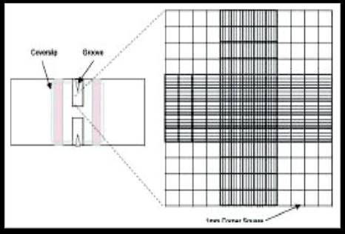
تقدير العدد الكلي للبكتريا في اللبن
العد المجهري:
تعتبر هذه الطريقة اسرع الطرق في تقدير عدد الميكروبات في عينة لبن وأساس هذه الطريقة هو صبغ وعد البكتريا في حجم معين من العينة.

Slide 16
تقدير العدد الكلي للبكتريا في اللبن
العد بالاطباق:
اساس هذا الاختبار هو عمل تخفيفات معروفة من عينة اللبن ثم اخذ كمية من كل تخفيف واضافة بيئة مغذية لها ثم ضعها تحت ظروف مناسب للنمو في كل خلية بكترية أو مجموعة من الخلايا تنمو بسرعة مكونة مستعمرة يسهل رؤيتها وب عد المستعمرات التي ظهرت في كل تخفيف يمكن حساب العدد البكتيري في عينة اللبن.

